Slide 1
TRƯỜNG MẦM NON HOA QUỲNH
LỚP : LÁ 3
HOẠT ĐỘNG
GIÁO DỤC KỸ NĂNG SỐNG
Giáo viên thực hiện: Trần Lê Hoàng Anh
Lớp Lá 3

Slide 2
I. MỤC ĐÍCH YÊU CẦU:
Trẻ nhận xét và tỏ thái độ với hành vi đúng và hành vi sai
II. PHƯƠNG TIỆN HOẠT ĐỘNG:
- Tranh các hành vi đúng và sai đủ số lượng trẻ
- Rổ bút màu, khăn lau.

Slide 3
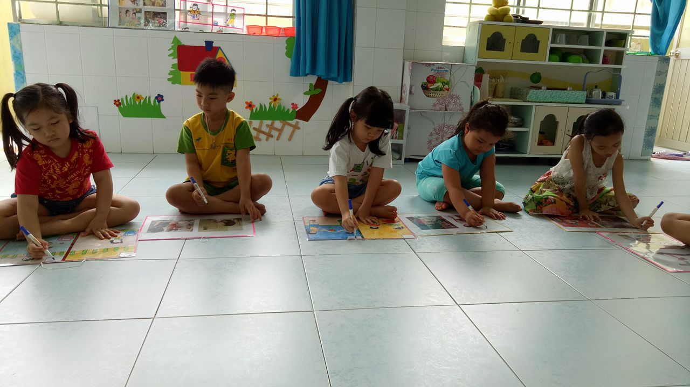
III. TIẾN HÀNH:
- Trò chơi: Lắc tay
- Cho trẻ chọn tranh
*Yêu cầu: đánh dấu tranh có nội dung về hành vi sai

Slide 4
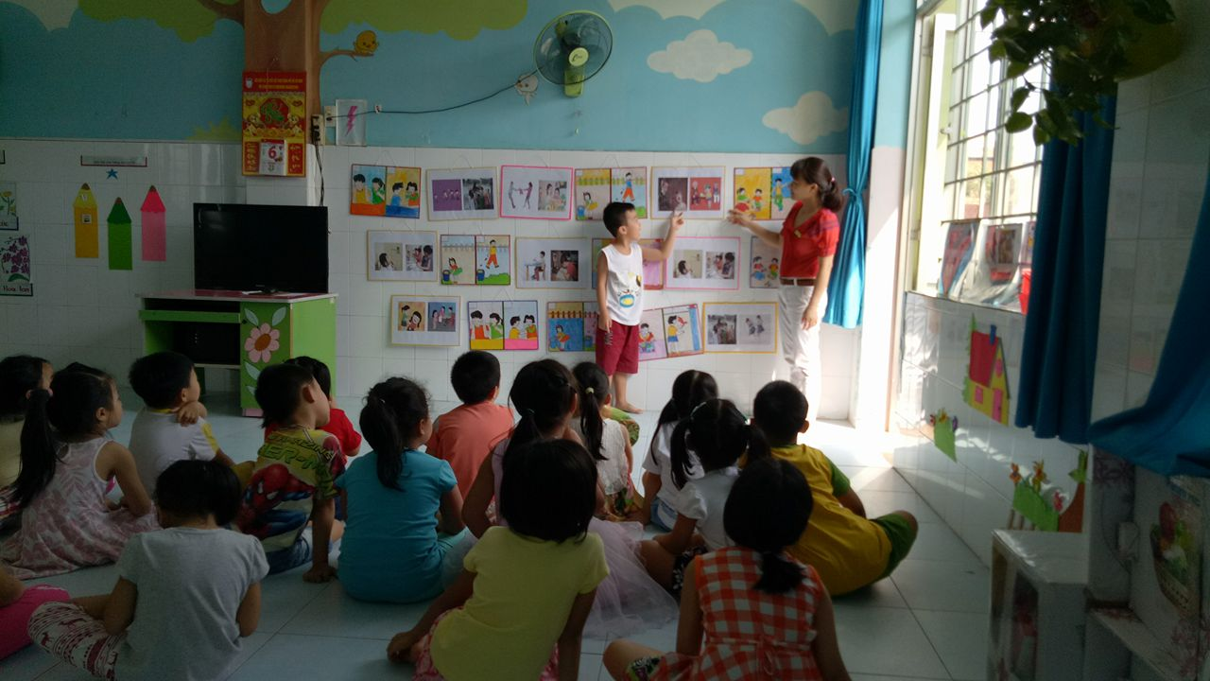
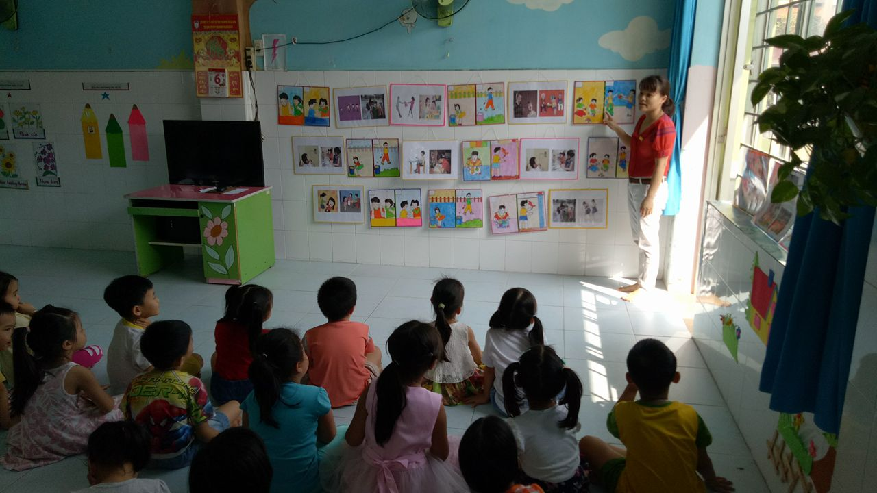
- Cho trẻ nói về tranh trẻ chọn
- Cô giải thích và hướng dẫn các hành vi đúng và hành vi sai

Slide 5
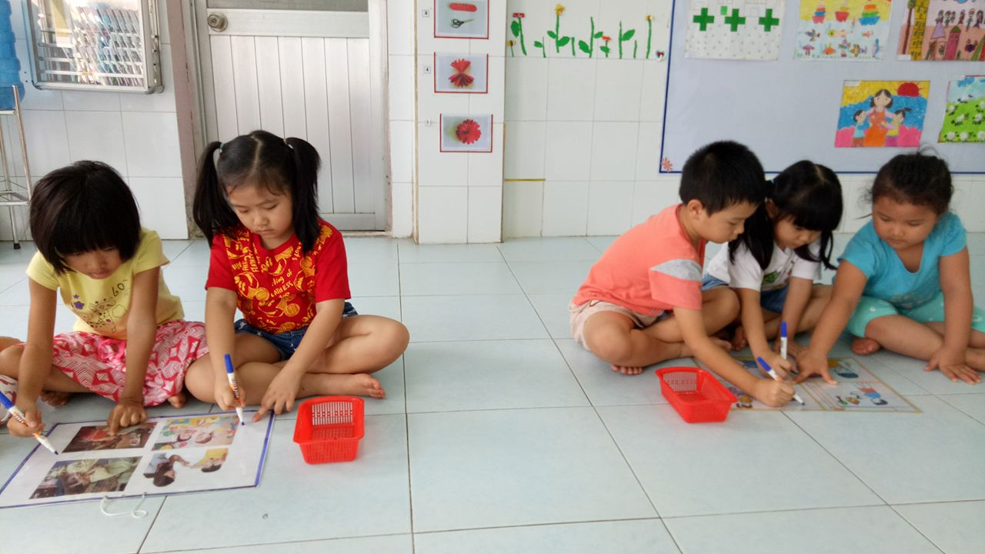
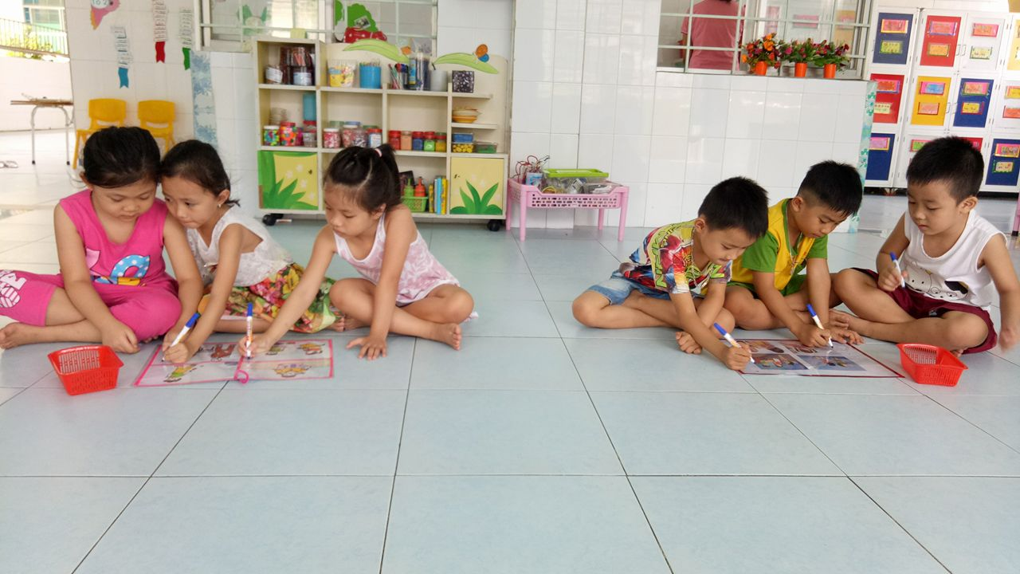
- Kết nhóm trẻ
*Yêu cầu: trẻ thảo luận và đánh dấu tranh có nội dung về hành vi đúng
- Nhóm trình bày về tranh nhóm mình

Slide 6
Cảm ơn quí vị đã theo dõi
Xin chào và hẹn gặp lại

